Slide 1


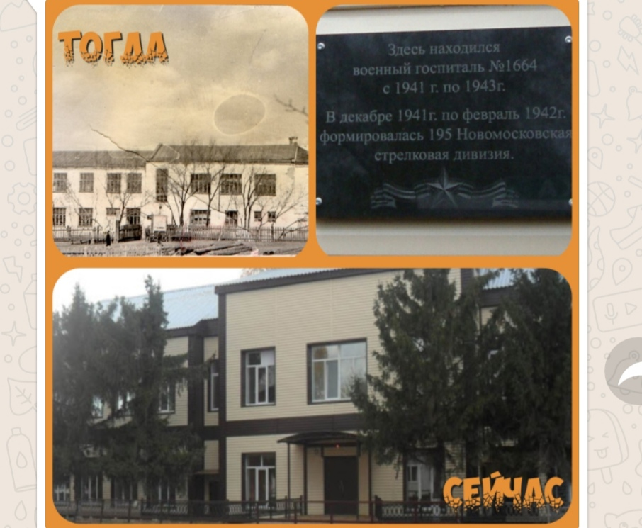
Оренбургская область
Город Абдулино
Музей «Боевой и трудовой славы»
Муниципальное бюджетное общеобразовательное учреждение «Средняя общеобразовательная школа №1»
Вставить фотографию
Школьного музея
2 марта 1938 года школа приветливо распахнула двери своим первым ученикам.
1941 год. Тревожный голос ЛЕВИТАНА объявил о начале Великой Отечественной войны с фашисткой Германией.
ВОЙНА! Трудно выговорить это слово без волнения и боли. Школа опустела, лучшие парни ушли защищать стояли трескучие морозы до 40, «наша приняла первых раненых»
Здесь расположился военный госпиталь. Вместо школьных парт во всех классных комнатах стояли большие койки, на них выздоравливали и умирали молодые парни, девушки, наши защитники.
Осенью 1943 года госпиталь эвакуировался, и ученики снова вернулись в свою школу.
С 1938 по 1965 гг. школа именовалась №21, а с 1965 года по настоящее время №1.
В 1968 году состоялось открытие первого музея боевой и трудовой славы школы. В 1969 году к старому зданию было пристроено новое с 10 классными комнатами. С 1971 года в школе работает столовая.
9 апреля 1984 года школа торжественно отметила открытие музея.

Slide 2

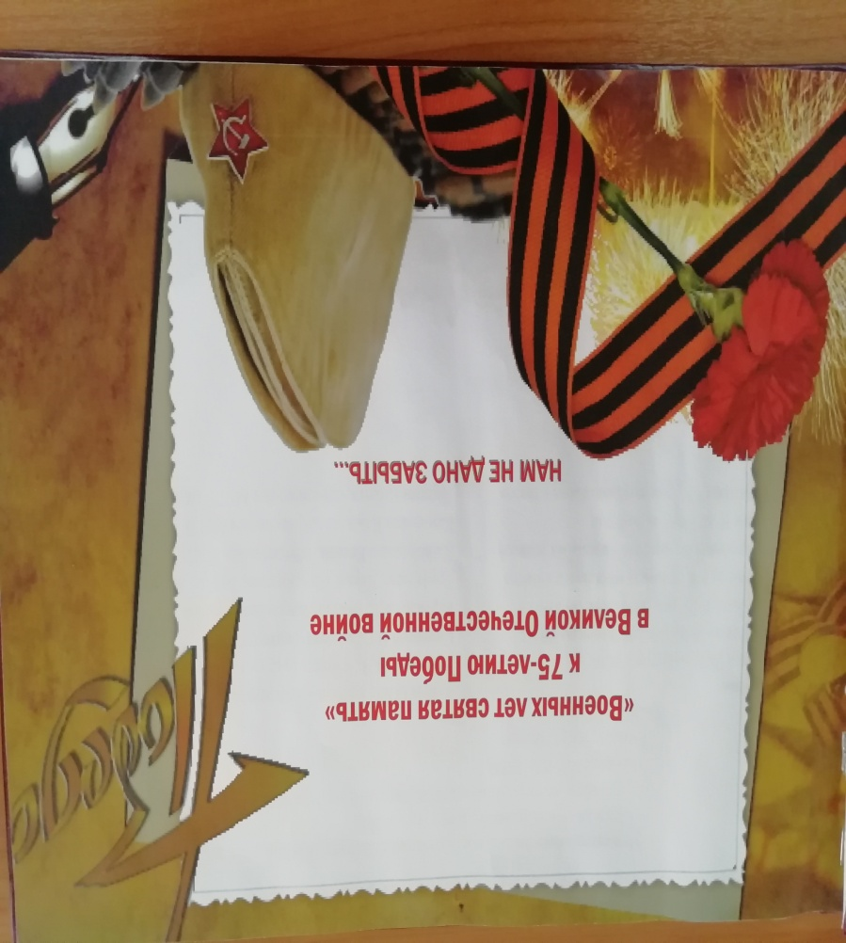
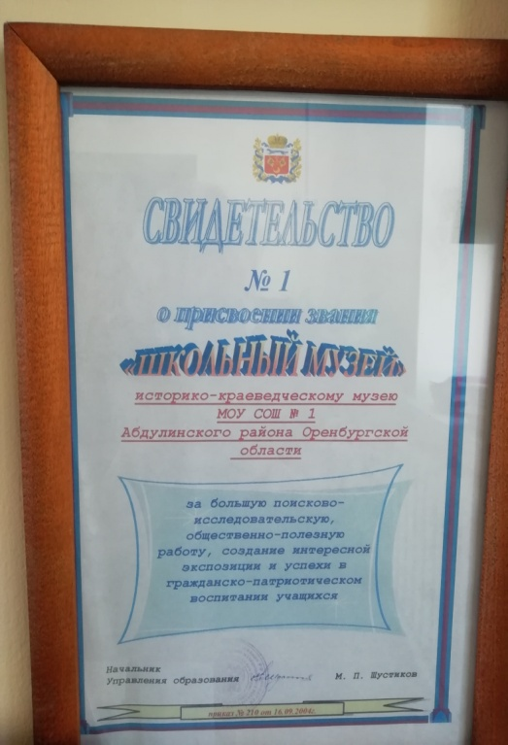
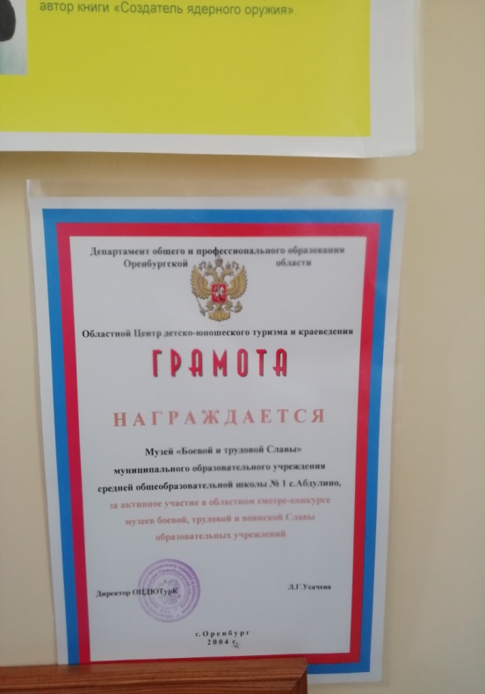
«Никто не забыт, ничто не забыто»
Вставить баннер
выставки школьного музея
Важные события минувших дней через сравнительно короткое время начинают стираться из памяти. Исчезают источники, умирают люди, связанные с этими событиями. Наш долг – успеть сохранить для будущих поколений всё ценное и достойное. Инструменты формирования исторической памяти различны. Среди них не последнее место занимают школьные музеи.
Музей МБОУ СОШ №1 г.Абдулино Оренбургской области по своему профилю является музеем боевой и трудовой славы. Одно из направлений его деятельности - воссоздание событий Великой Отечественной войны на территории нашего города и района. Это помогает расширять знания школьников об историческом прошлом нашей малой Родины, воспитывать патриотизм и чувства уважения к ее истории.
В экспозициях школьного музея имеются подлинные материалы, которые раскрывают важнейшие события Великой Отечественной войны. Таких экспозиций семь: «Боевой путь Новомосковской стрелковой дивизии №195», «Эвакогоспиталь №3937», «Никто не забыт, ничто не забыто», «Герои своего времени», «Дорогами героев»,« В жизни всегда есть место подвигу»,»Судьба человека». Эти экспозиции были подготовлены кропотливым трудом многих поколений обучающихся школы. Ребята работали с литературой, справочниками, документами, знакомились с архивными материалами, обращались за помощью в сборе материалов к родственникам, ветеранам войны., бывшим учителям
http://mbou1sosh.my1.ru/

Slide 3




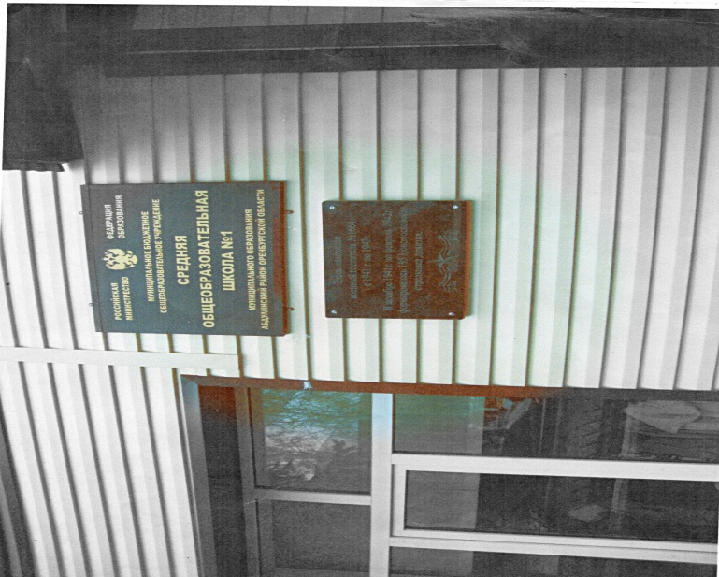
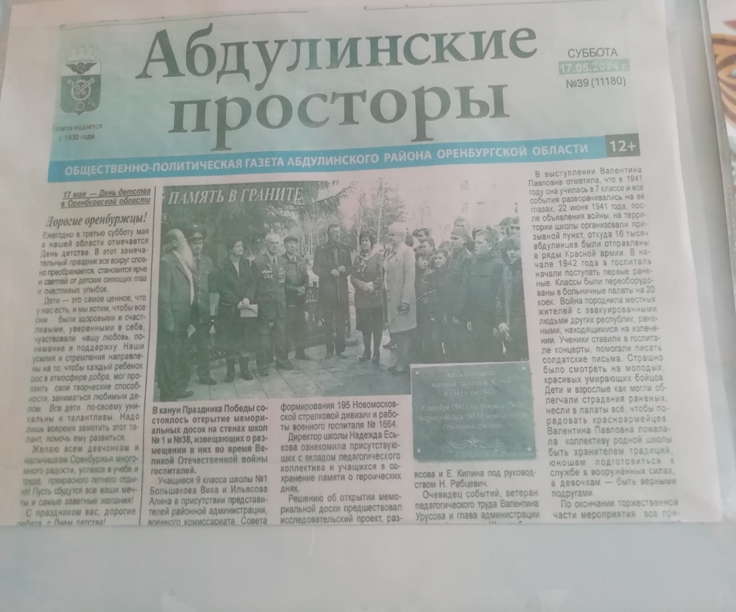
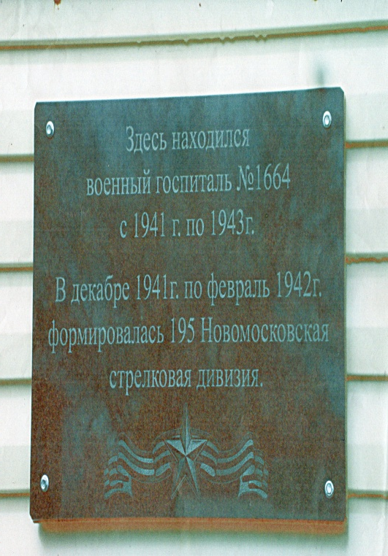
Экспозиция «Боевой путь Новомосковской стрелковой дивизии №1664»
Вставить фотографию
выставки школьного музея
Военный совет Южно-Уральского военного округа в октябре 1941 года приступает к формированию 195 Новомосковской стрелковой дивизии, формирование которой происходило в стенах нашей школы с декабря 1991 по февраль 1942.

Slide 4




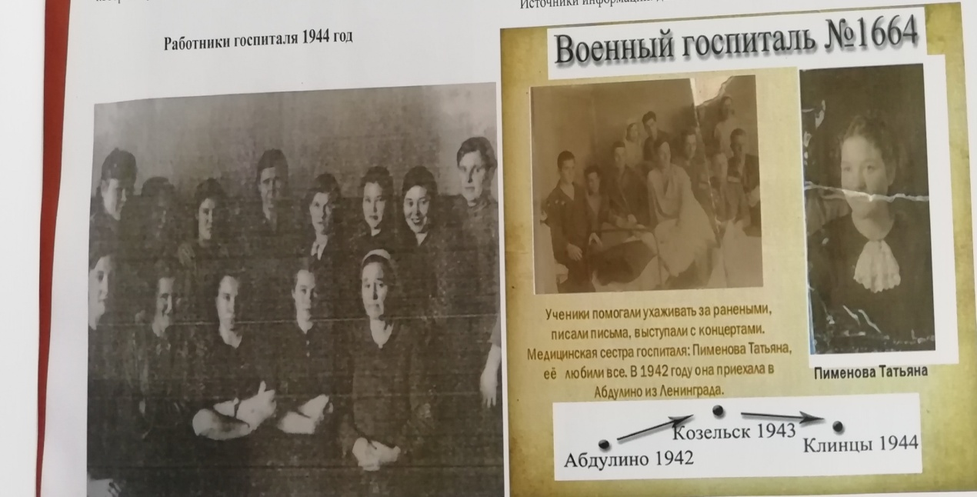
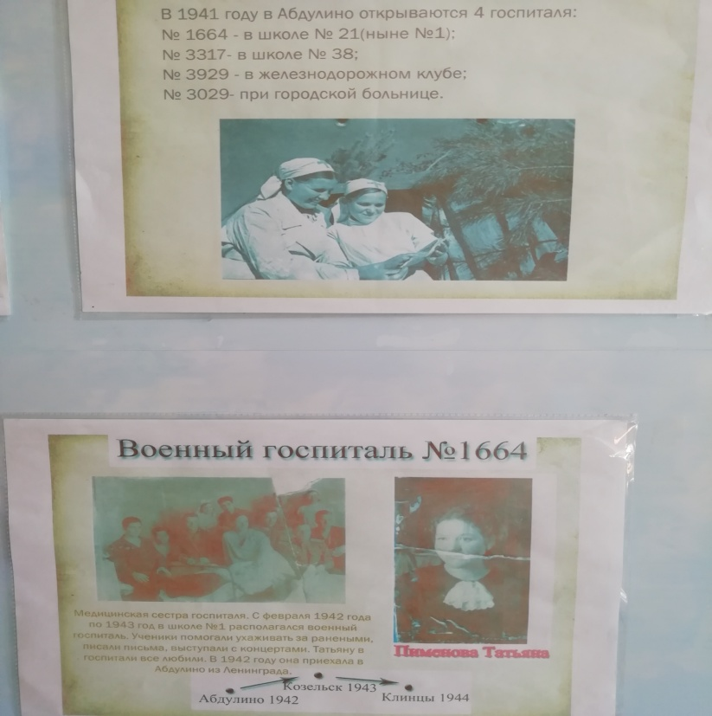
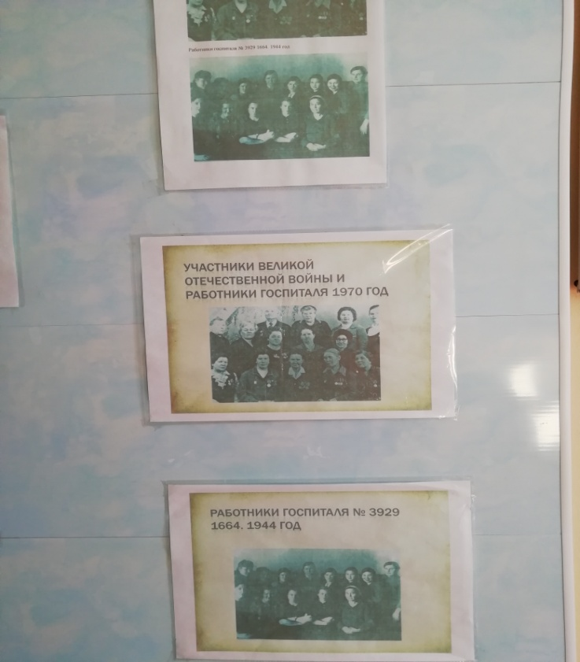
Экспозиция «Эвакогоспиталь №1664»
Вставить фотографию
выставки школьного музея
Война! Школа опустела, многие ушли защищать родину от ненавистного врага.
Школа 21 стала военным госпиталем №1664.Вместо школьных парт в классных комнатах стояли больничные койки, на них выздоравливали и умирали молодые парни и девушки, наши защитники.
В самом светлом кабинете была операционная комната, теперь кабинет химии, а рядом был кабинет главврача. В архивах школьного музея бережно хранятся истории, фотографии событий того страшного времени.
Был момент , когда раненые поступали день и ночь, госпиталь был переполнен. По решению главврача работники были переведены на казарменное положение.
Из рассказов «жен-актива» железнодорожных предприятий (14 дистанция пути, кондукторского отдела, локомотивного депо),стало известно, что они устанавливали дежурство около раненых, писали письма домой, читали газеты, кормили слабых, встречали поезда с ранеными на вокзале, организовывали концерты.

Slide 5



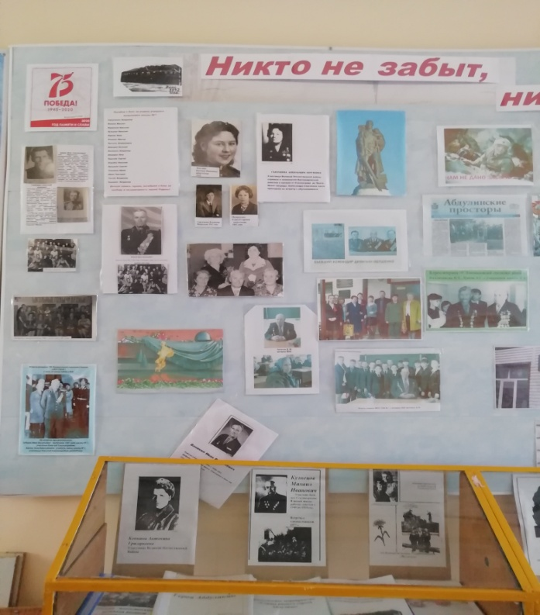
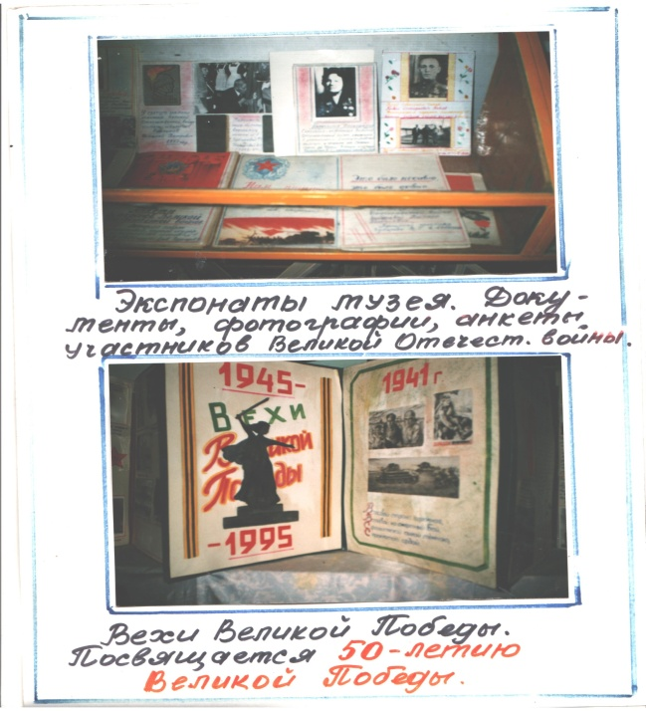
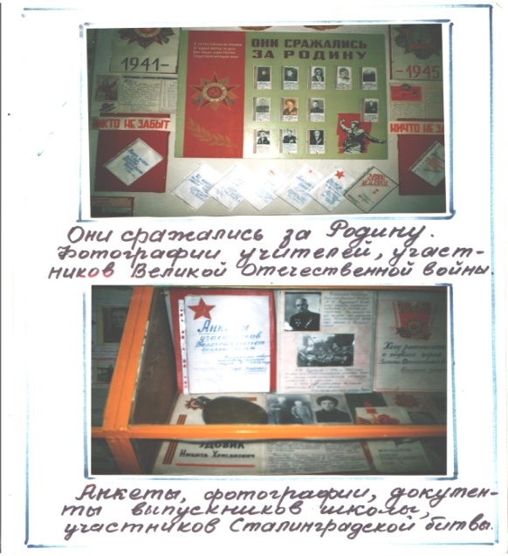
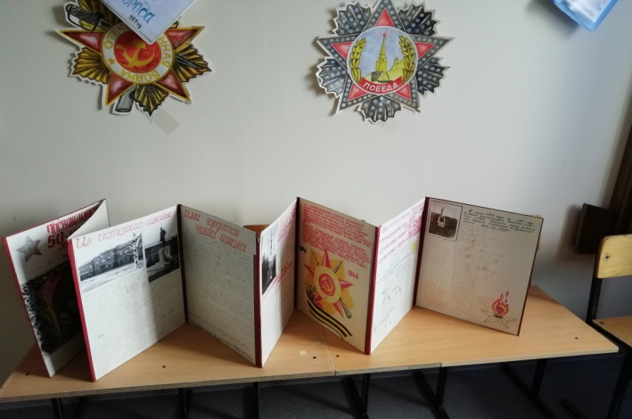
Экспозиция «Никто не забыт, ничто не забыто»
Вставить фотографию
выставки школьного музея
Эта экспозиция содержит материал об участниках Великой Отечественной войны, о героях, отдавших свою жизнь во имя победы над гитлеровской Германией.
На стендах представлены фотографии учителей и выпускников школы , участников войны; их воспоминания, анкеты, документы .

Slide 6



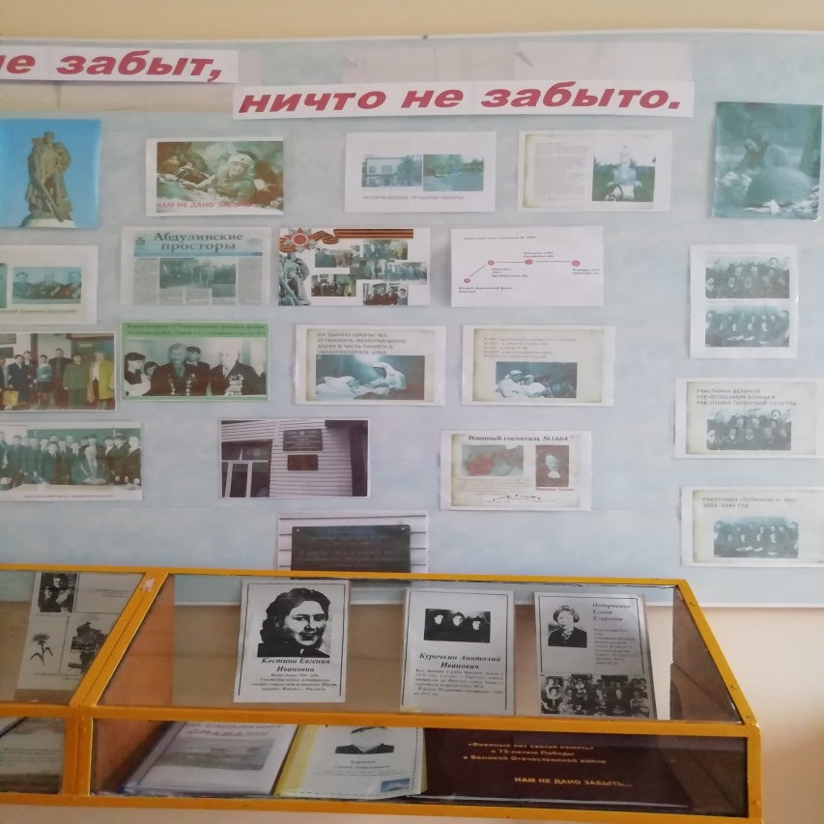
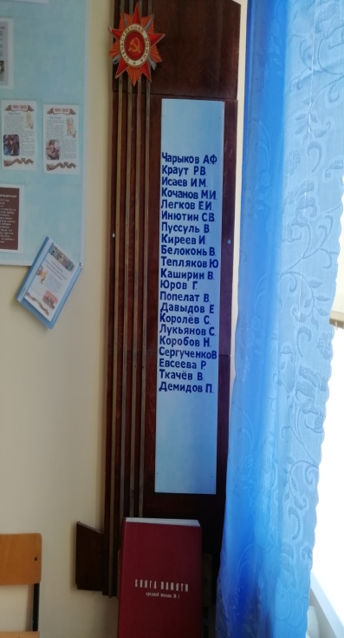
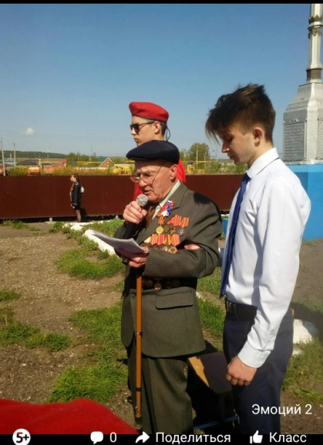
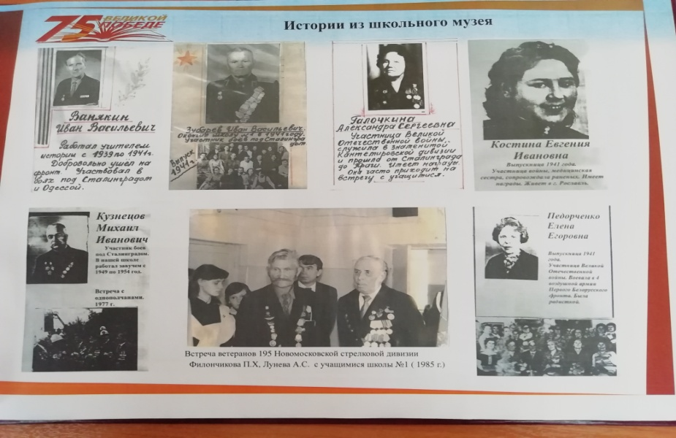
Экспозиция «Никто не забыт, ничто не забыто»
Вставить фотографию
выставки школьного музея
Данная экспозиция школьного музея рассказывает об участниках боевых действий , которые прошли свой путь с первого дня войны до победы. Это и Ванякин Иван Васильевич, и Зубарев Иван Васильевич, и Галочкина Александра Сергеевна, и Костина Евгения Ивановна, и Педорченко Елена Григорьевна , и Кузнецов Михаил Иванович. Отражены их встречи с однополчанами, с обучающимися школы.

Slide 7





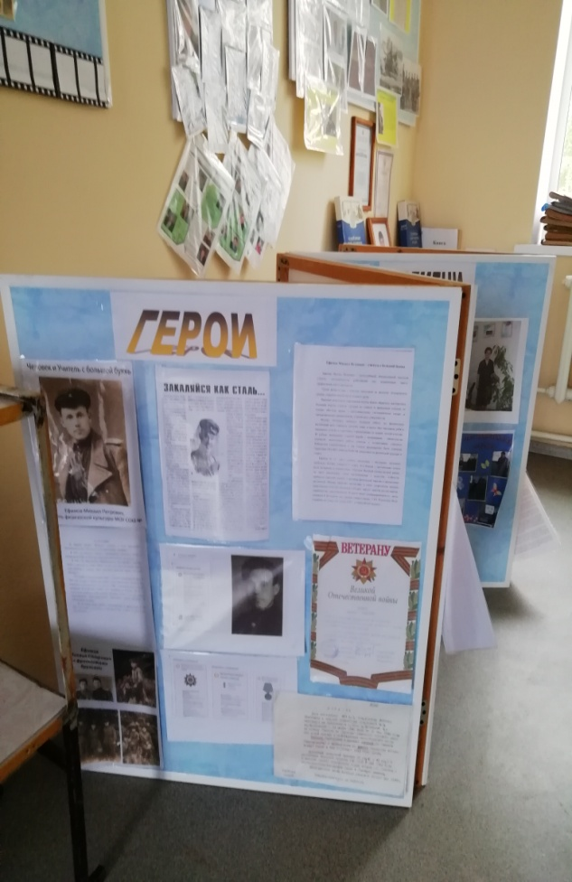
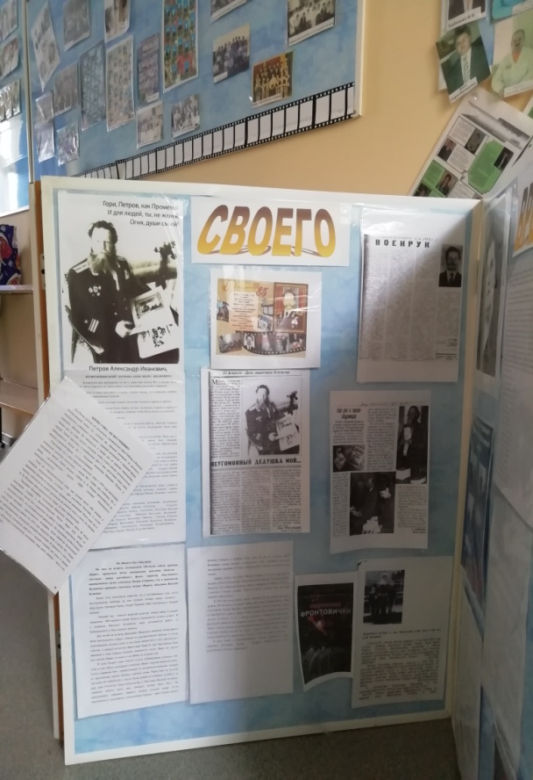
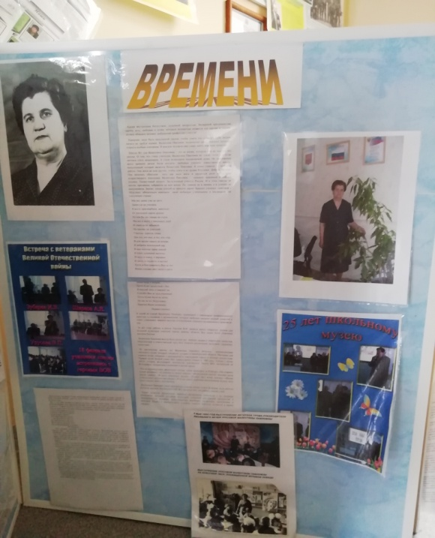
Экспозиция «Герои своего времени»
Вставить фотографию
выставки школьного музея
Данная экспозиция школьного музея рассказывает об участнике боевых действий , учителе школы, ветеране труда, прошедшего путь с первого дня войны до победы Ефимове Михаиле Петровиче. Представлены его военные фотографии, благодарственные наградные письма. Материалы военного времени.
На этой же экспозиции можно познакомиться с биографией учителей Петрова Александра Ивановича и заслуженного учителя РФ Урусовой Валентины Павловны.
Это педагоги, которые внесли огромные заслуги не только в воспитание подрастающего поколения, но и становление школы во время войны и после победы.

Slide 8





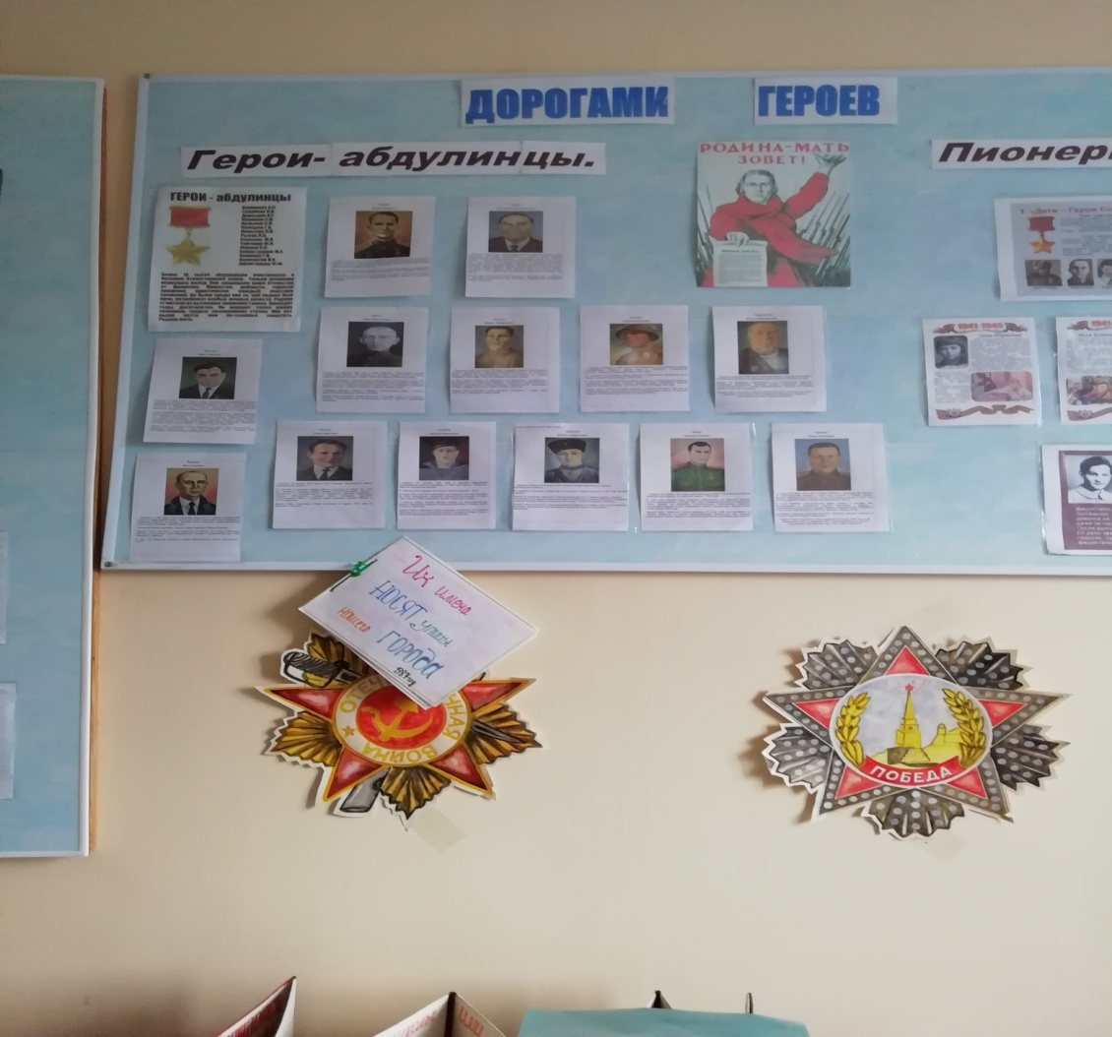
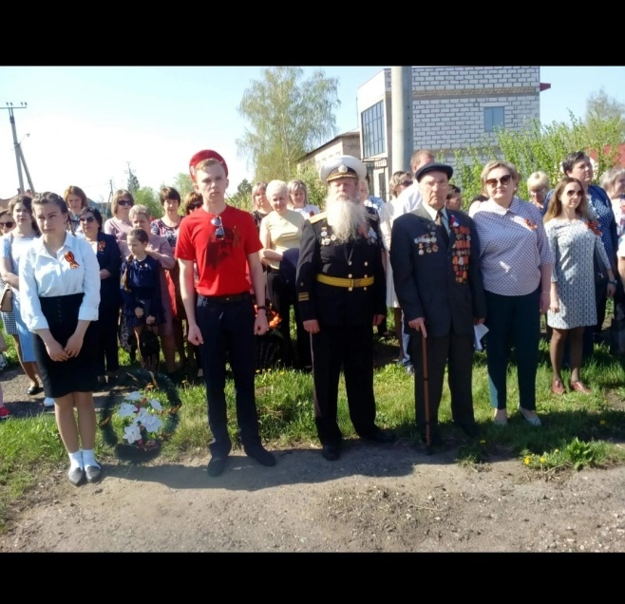
Экспозиция «Дорогами героев»
Вставить фотографию
выставки школьного музея
Эта экспозиция была подготовлена к 75-летию победы в Великой Отечественной войне. В течении нескольких месяцев девятиклассники – члены кружка «Музейное дело»(руководитель Свиридова О.А.) по крупицам собирали материал о наших земляках – героях Советского Союза: Воронцов Алексей Парамонович, Голубков Николай Николаевич, Давыдов Иван Егорович, Калинин Степан Никитович, Копылов Павел Иванович, Комаров Георгий Владимирович, Кельчин Михаил Никифорович, Павлов
Павел Прокопьевич, Рыков Константин Константинович, Сорокин Михаил Яковлевич, Тургенев Федор Николаевич, Фомин Николай Петрович, Хайрутдинов Мингаз Хайрутдинович.
Тринадцать героев, тринадцать отважных жизней встали на защиту независимости нашего государства. В честь многих из них названы улицы родного города.

Slide 9




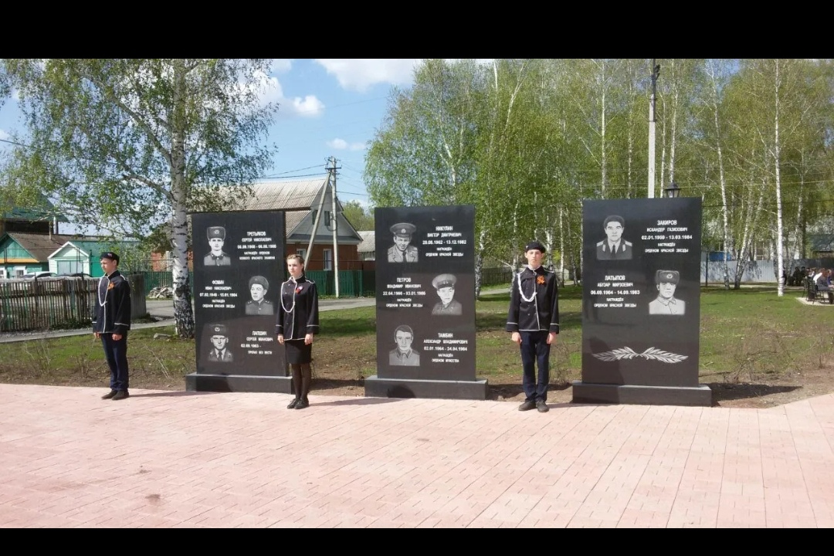
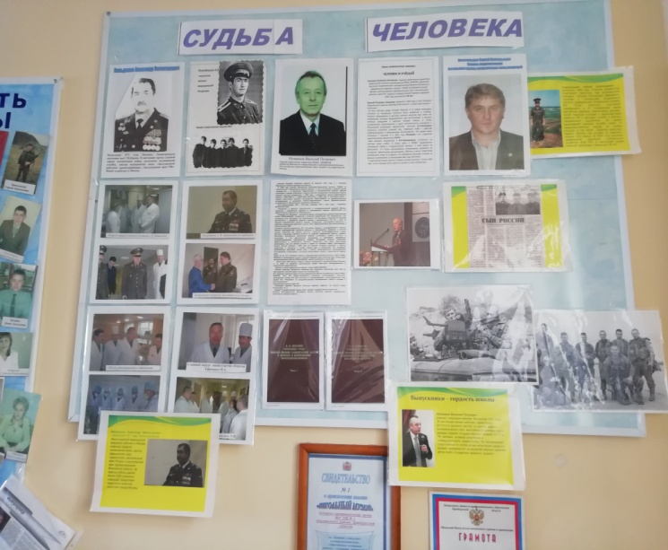
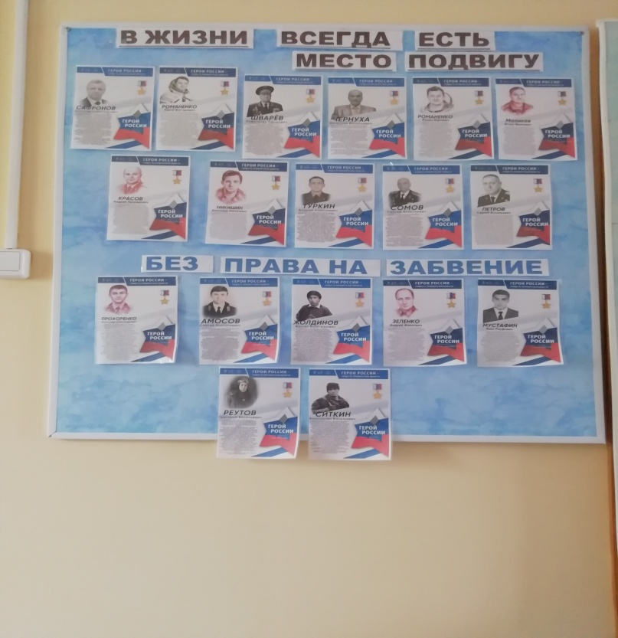
Экспозиция «В жизни всегда есть место подвигу»
Вставить фотографию
выставки школьного музея
Данная экспозиция знакомит обучающихся и посетителей музея с героями современности, людьми проживающими в нашей Оренбургской области.
Со значимыми людьми как для города , так и для страны. Являющимися выпускниками нашей школы.
Это российский физик, академик наук - Незнамов Василий Петрович; Кильдяшов Александр Валентинович -заслуженный врач РФ, доктор медицинских наук, полковник медицинской службы, заведующий операционным отделением Центрального военного госпиталя Космических войск - Филиала №4 Главного военного клинического госпиталя (ГВКГ) имени академика Н.Н. Бурденко Министерства обороны Российской Федерации, Московская область, Одинцовский район, г. Краснознаменск.
Участник военных действий в Афганистане- Новосельцев Сергей .

Slide 10





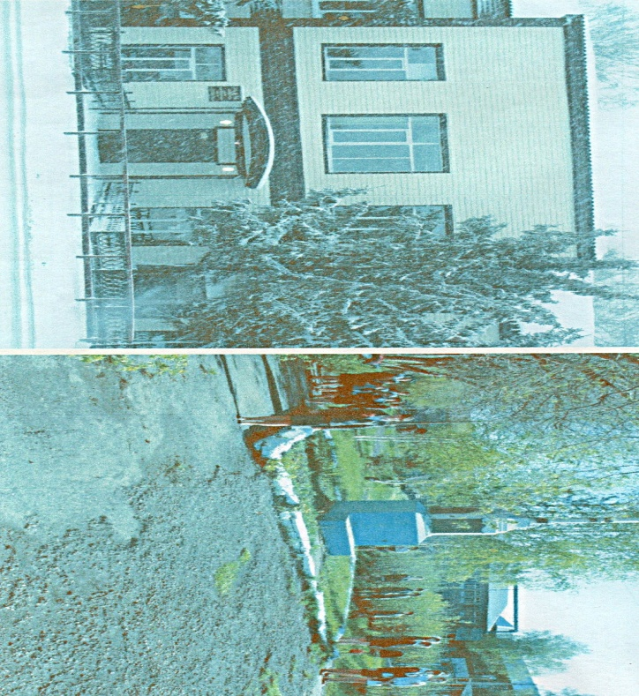
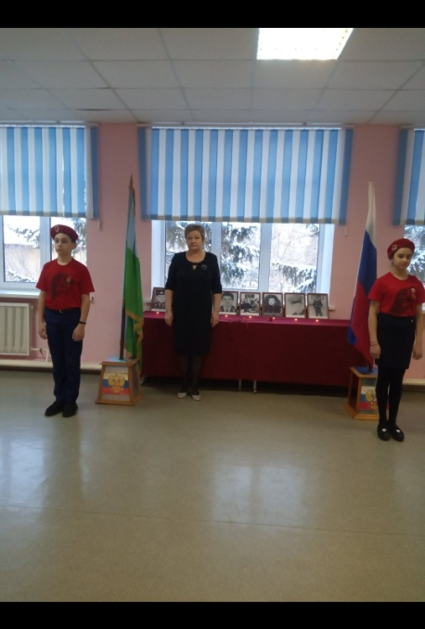
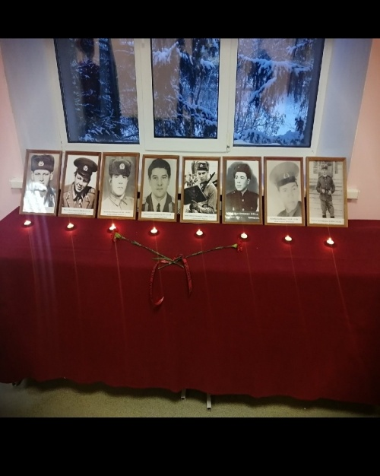
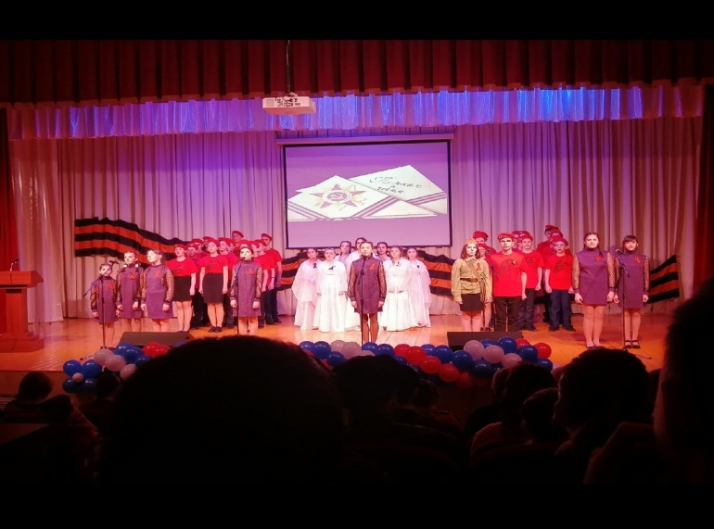
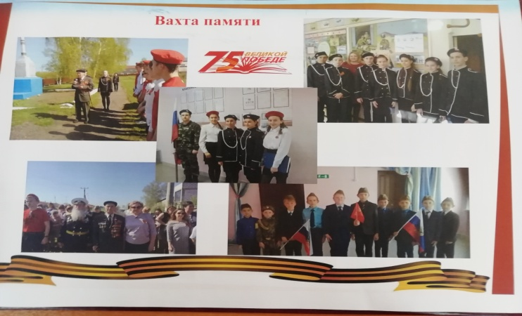
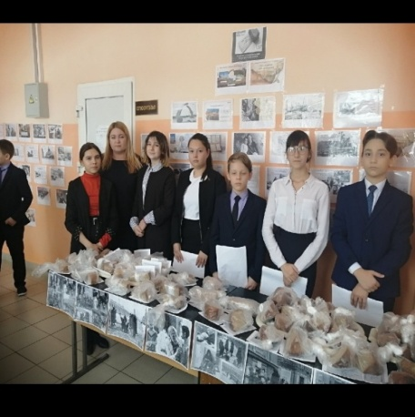
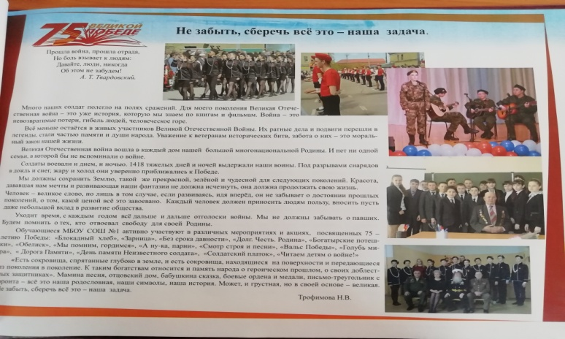
Мы помним - мы гордимся!
Вставить фотографию
выставки школьного музея
Эта экспозиция была подготовлена к 75-летию победы в Великой Отечественной войне.
Ребята нашей школы принимают активное участие в мероприятиях как школьного, так и Российского масштаба.
Силами и стараниями обучающихся.активом музейного кружка, был собран и оформлен памятный альбом « Военных лет святая память»

Slide 11




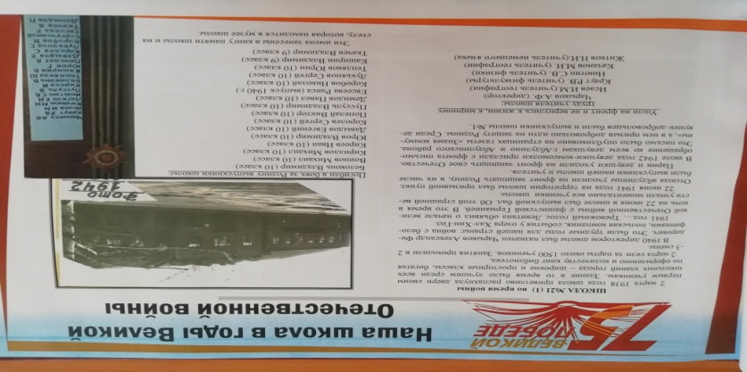
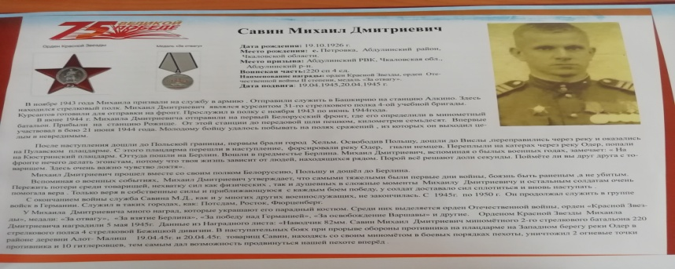
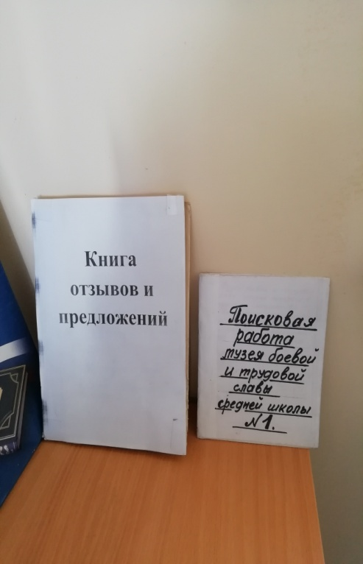
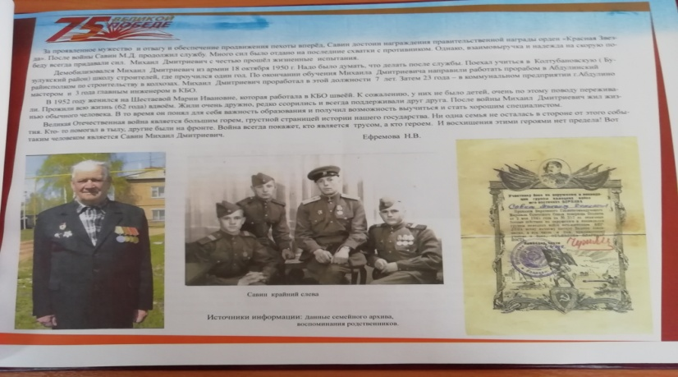
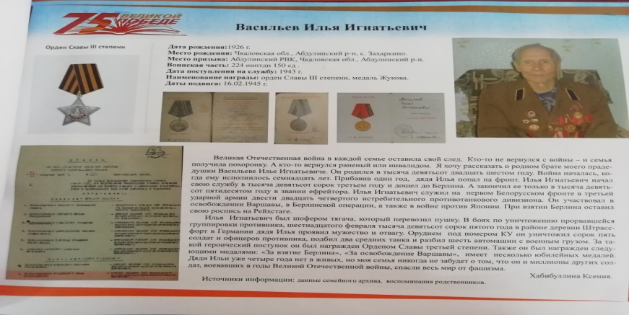
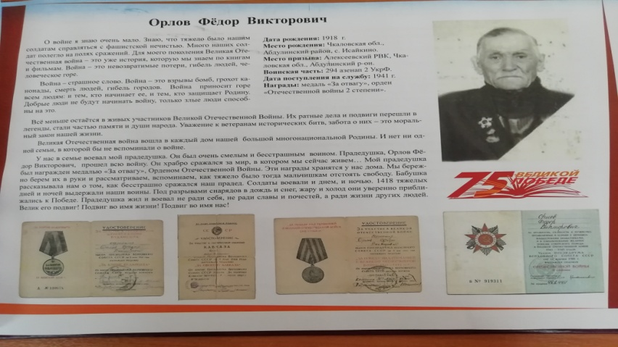
Подвиг их вечен, память бессмертна!!!
Вставить фотографию
выставки школьного музея
Работа школьного музея не остается незамеченной. Музейная книга отзывов хранит теплые отзывы о наших экспозициях учеников школы, жителей города и многочисленных гостей из разных населенных пунктов района.
Заметки в СМИ рассказывают о наших экспозициях жителям района. Наши двери открыты для посетителей.

